Slide 1

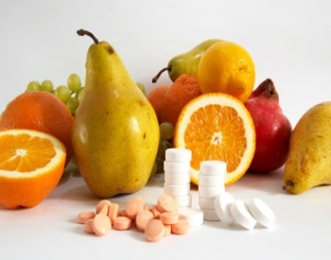


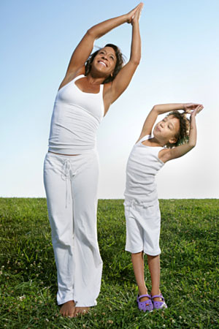

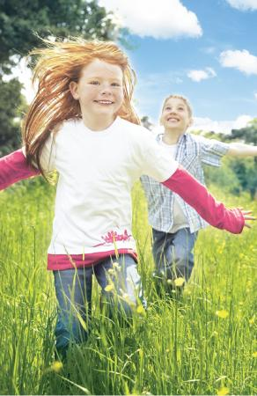
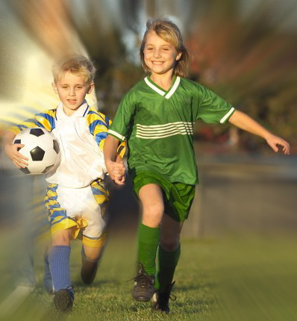
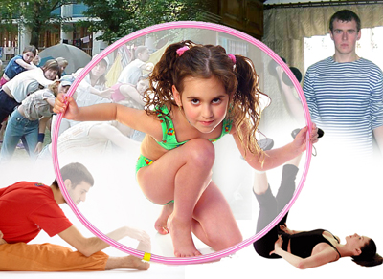
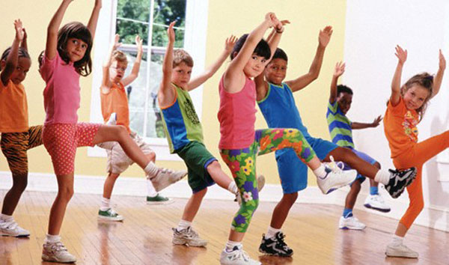
Муниципальное казённое общеобразовательное учреждение
«Средняя общеобразовательная школа №9»
РФ, г. Миасс, Челябинская область
Задачи в стихах на тему:

Slide 2
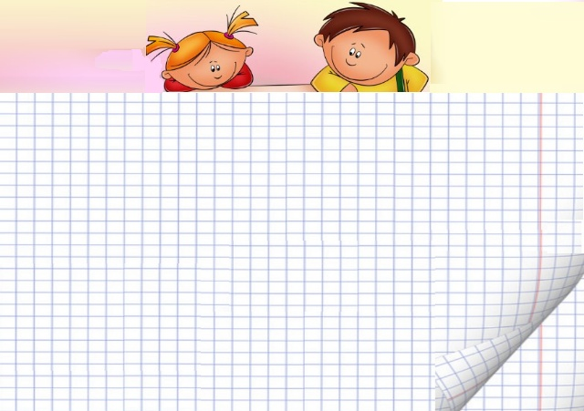
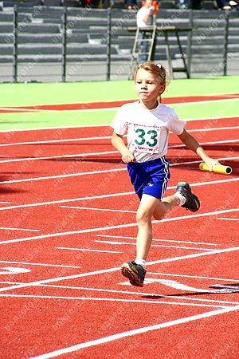

«Я проснулся в семь утра
И на стадион!» -
Так приятелям сказал
Ляпин Родион.
«Четверть часа на пробежку,
На зарядку полчаса,
И одну шестую часа
Слушал птичьи голоса».
Сколько времени был Родион на стадионе?
45 мин.
50 мин.
55 мин.
1 час
1 час 5 мин.
1 час 10мин.

Slide 3
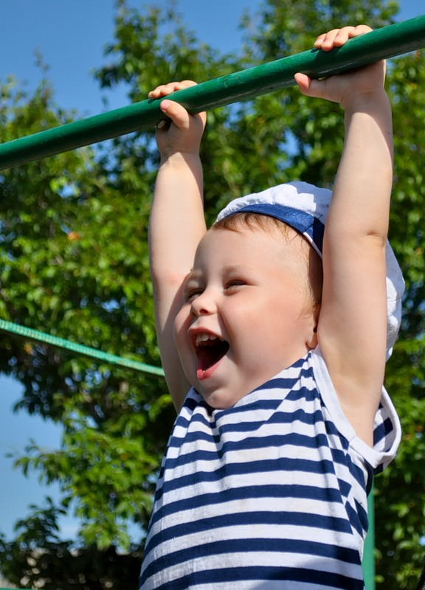
20
19
18
Без здоровья, что за жизнь?
На турник – и подтянись?
Подтянулся десять раз
Наш силач спортсмен Тарас,
А его сосед Емеля
Один разик еле-еле.
17
16
15
14
13
12
11
10
На сколько меньше подтягиваний сделал Емеля?
9
1
2
3
4
5
6
7
8

Slide 4
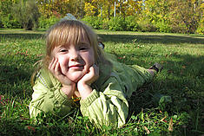
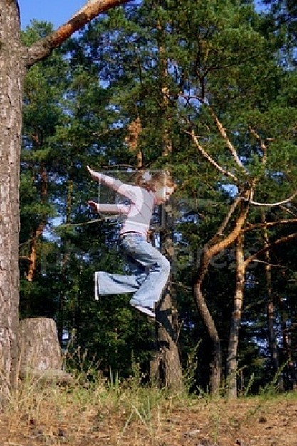
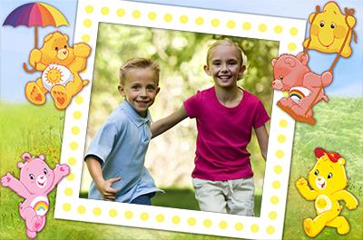
20
19
18
17
На лужайке, на лужайке
Дети прыгали, как зайки.
Пять прыжков на левой ножке,
Шесть на правой по дорожке.
Кто из вас сказать готов,
Сколько было всех прыжков.
16
15
14
13
12
11
10
9
1
2
3
4
5
6
7
8
8

Slide 5

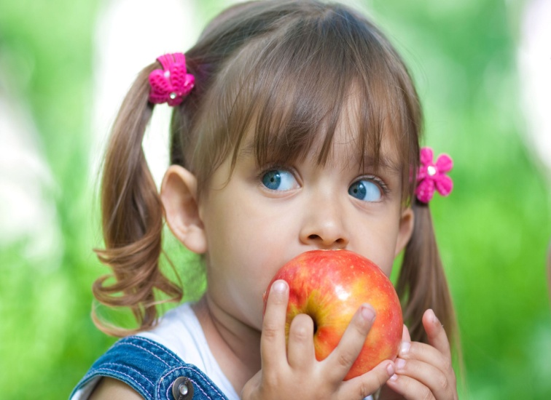
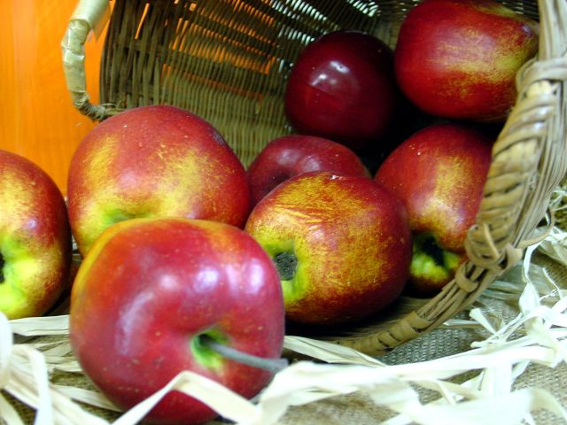
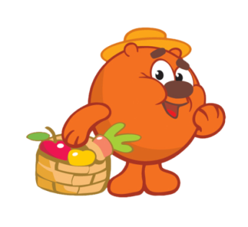
20
19
18
17
Важны для здоровья, друзья, витамины
И яблоки ест непременно Ирина.
Двенадцать их в вазе лежало, смотри,
А после обеда осталось лишь три!
Сколько яблок съела Ирина?
16
15
14
13
12
11
10
9
1
2
3
4
5
6
7
8
8

Slide 6

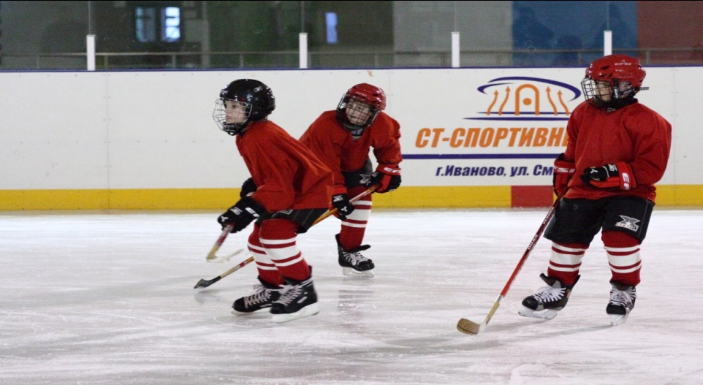
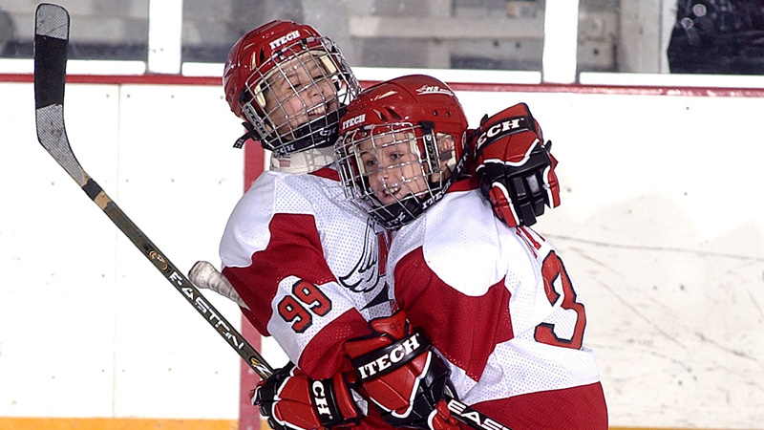

20
19
18
17
Играли вечером в хоккей
Артёмка, Игорь и Евсей.
На лёд пришли два брата,
Сколько теперь
хоккеистов ребята?
16
15
14
13
12
11
10
9
1
2
3
4
5
6
8
7
8

Slide 7
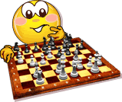
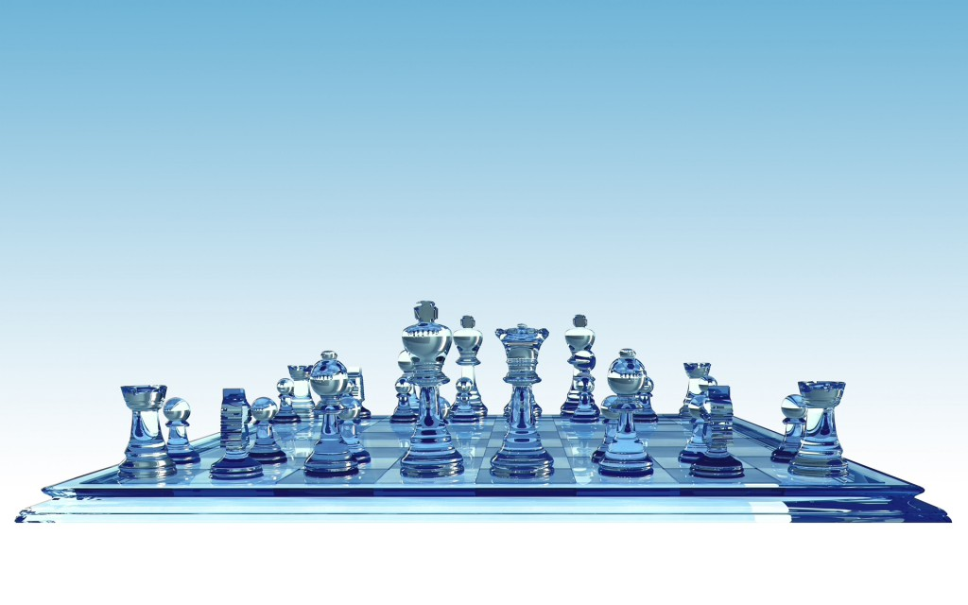
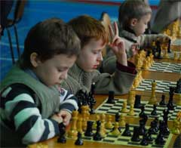
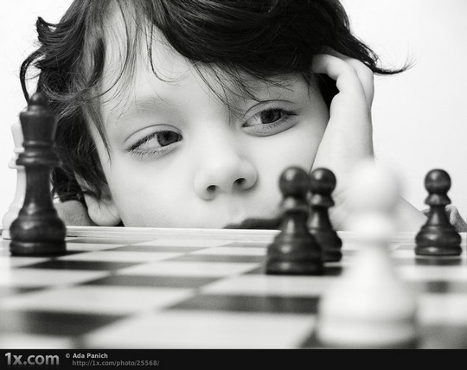
20
19
18
В шахматы пришли играть
После школы семь ребят.
Три из них мальчишки были,
Очень шахматы любили.
Сколько девчонок пришло
играть в шахматы?
17
16
15
14
13
12
11
10
9
1
2
3
4
5
6
8
7
8
8

Slide 8

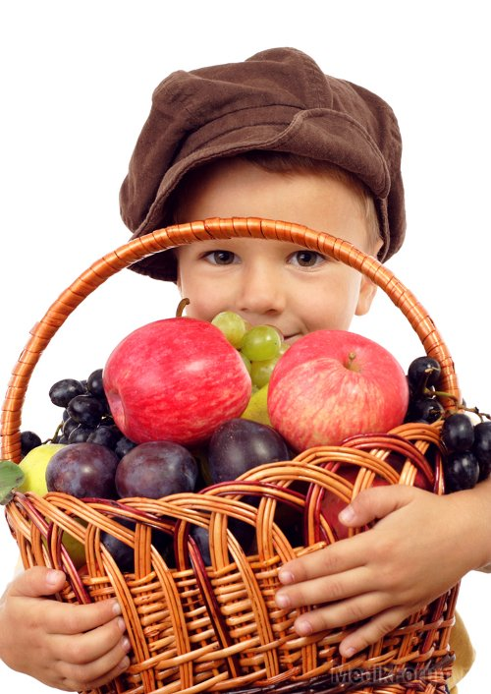
20
19
18
Ваня любит витамины.
Он купил три апельсина,
Десять яблок, два банана.
Всё в корзине у Ивана.
Сколько всего фруктов
купил Ваня?
17
16
15
14
13
12
11
10
9
1
2
3
4
5
6
8
7
8
8

Slide 9

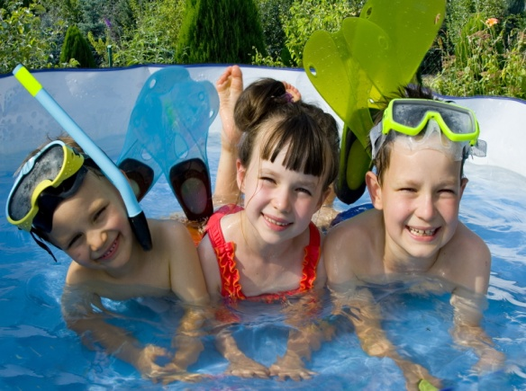
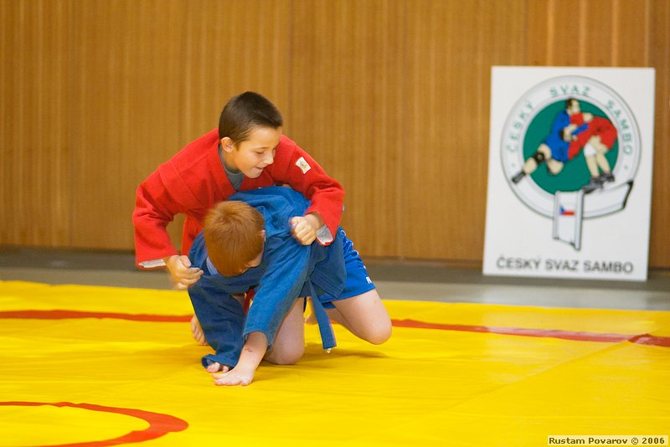
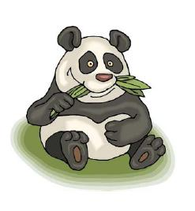
20
19
18
17
В нашем классе пятнадцать ребят,
Заниматься все спортом хотят,
Три пловчихи, два самбиста,
Остальные шахматисты.
Сколько шахматистов в классе?
16
15
14
13
12
11
10
9
1
2
3
4
5
6
8
7
8
8

Slide 10
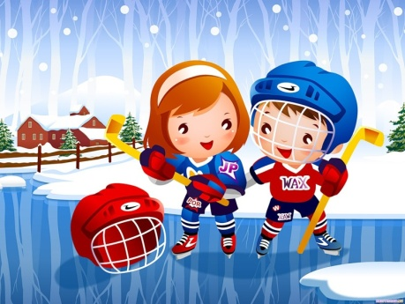
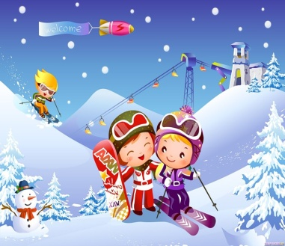

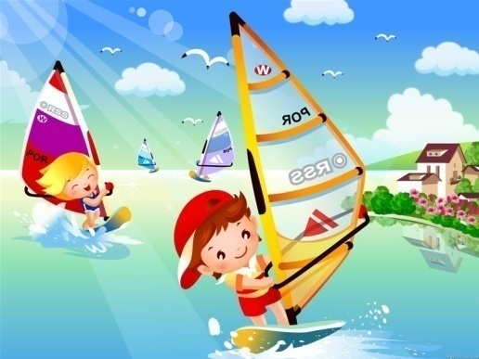
Молодцы!

